Slide 1
雑誌会
16g563
常田 旦
2017年1月11日
Erik P. A. Couzijn, J. Chris Slootweg, Andreas W. Ehlers, and Koop Lammertsma J. Am. Chem. Soc., 2010, 132 (51), pp 18127-18140

Slide 2
目次
要旨
導入
略語と名称
五配位化合物の立体変異メカニズム
結果
幾何学的解明
原子の割り当て
幾何パラメータ化
置換基交換の分析
M1:ベリー擬回転

Slide 3
結果
ターンスタイルローテーション対ベリー擬回転
M2:三部位回転交換
同システム内のM1とM2
M3:ハーフツイストアキシアル-エカトリアル交換
立体変異メカニズムとグラフ理論
結論

Slide 4
要旨・導入
略語と名称
TBP trigonal bipyramid 三方両錐構造
SP square pyramid 四角錐構造
ax axial アキシアル位
eq equatorial エカトリアル位
ap apical アピカル位
bas basal ベーサル位
BPR Berry pseudorotation ベリー擬回転
TR turnstile rotation ターンスタイルローテーション
TS transition structure 遷移構造
IRC intrinsic reaction coordinate 固有反応経路

Slide 5
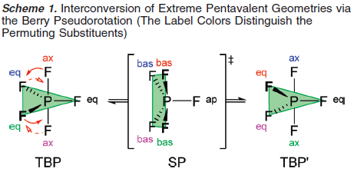
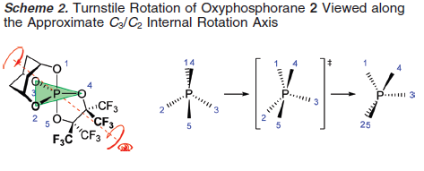
要旨・導入

Slide 6
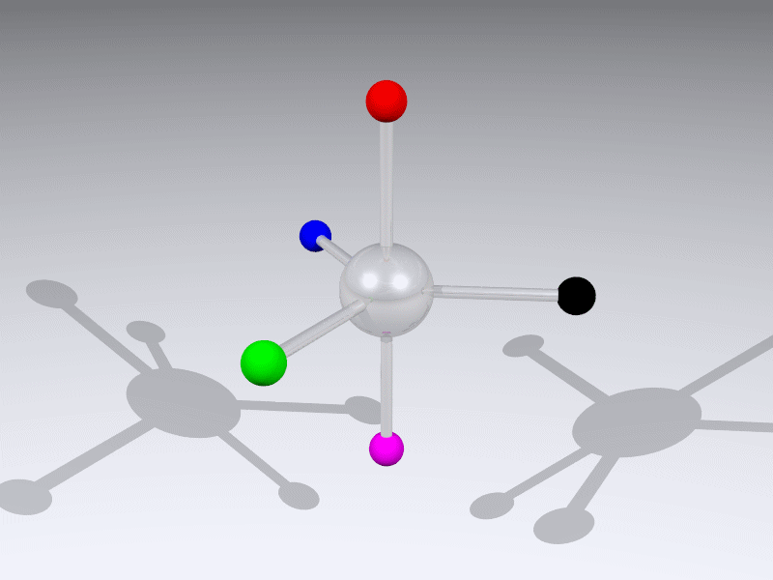
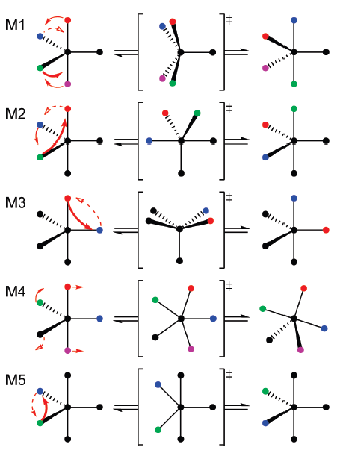
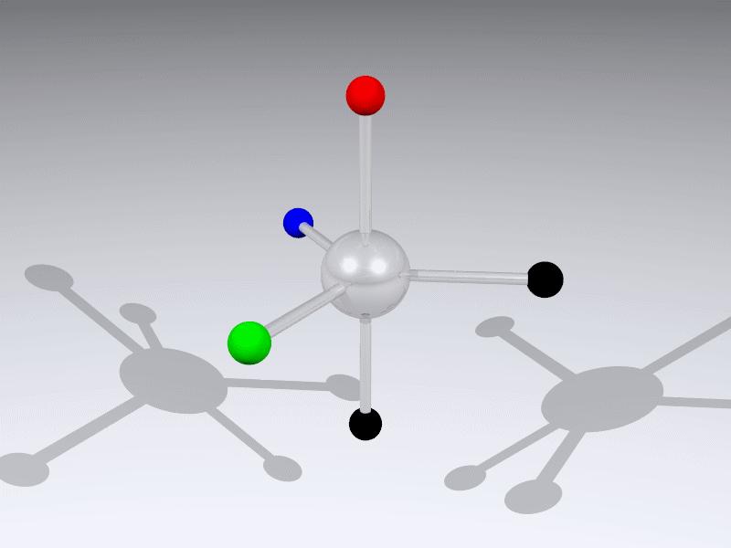
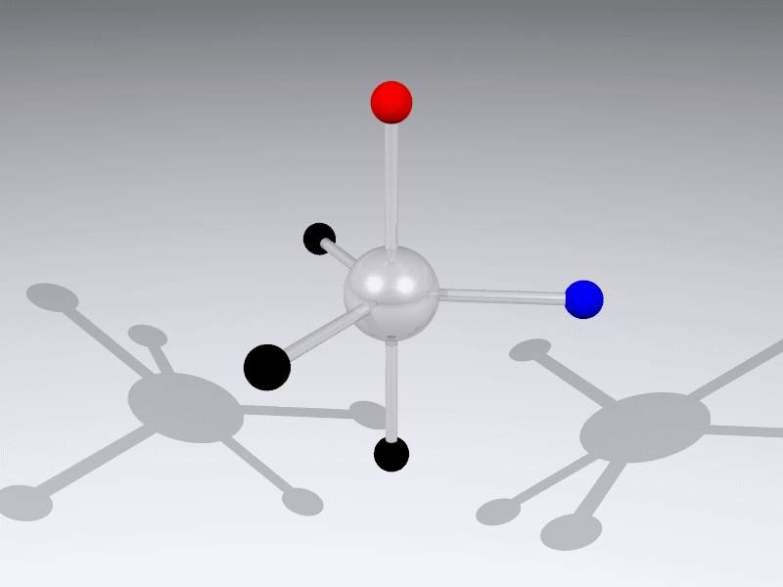
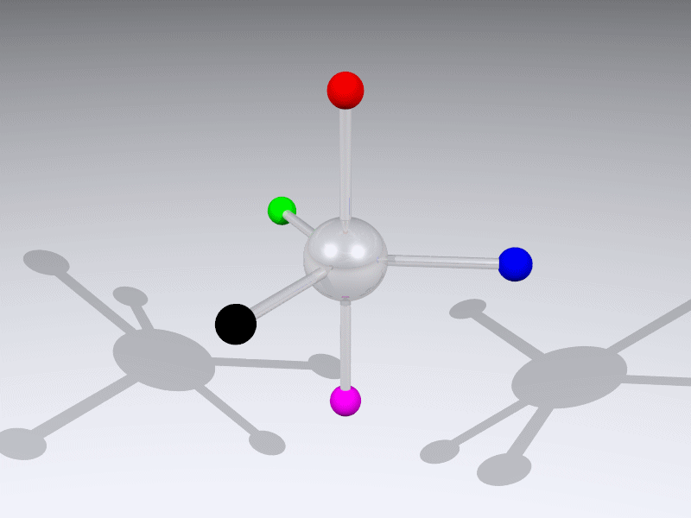
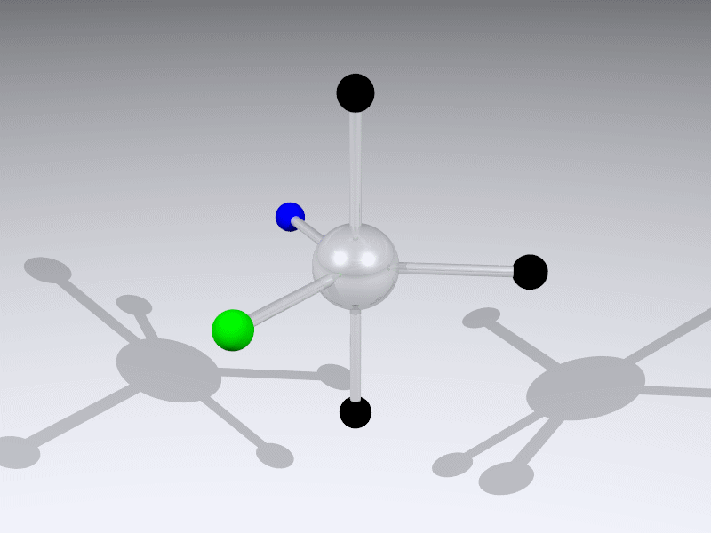
Berry Pseudorotation
120° cyclic interchange
ax-eq interchange by 180°rotation
Anti Berry Pseudorotation
eq-eq interchange by 180°rotation

Slide 7
Berry Pseudorotation (BPR)
Turnstile Rotation (TR)
Threefold Cyclic Permutation
Half-Twist Axial-Equatorial Interchange
Eral. L. Muetterties によって提案
M4およびM5はエネルギー障壁の大きい平面体をとり得るため、実験で確認されていない

Slide 8
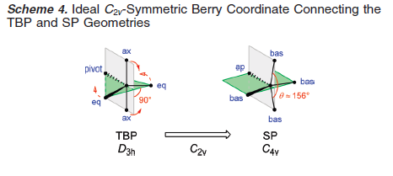
結果
幾何学的解明・原子の割り当て
180°の結合角を持つものをアキシアル位と定義
残りがエカトリアル位となり、そのうちの一つをピボットとする

Slide 9
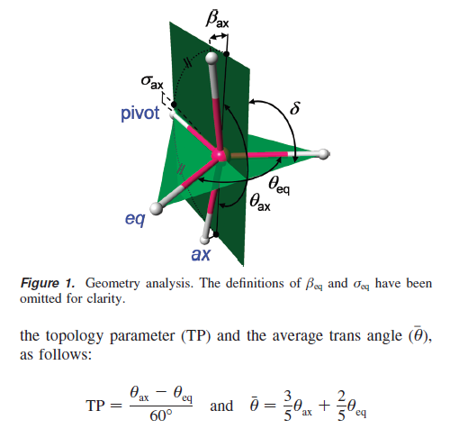
結果
幾何パラメータ化
δは二面角(dihedral angle)
σ_{ax},σ_{eq},β_{ax}およびβ_{eq}は、アキシアル位とエカトリアル位で形成される面とのズレを表す。
結合角θ_{ax},θ_{eq}を用いてTP (Topology Parameter)を定義

Slide 10
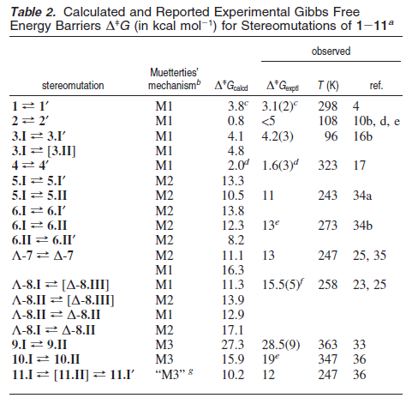
結果
置換基交換の分析
それぞれの五配位化合物における擬回転の種類とギブスの自由エネルギー（Δ‡G）

Slide 11
置換基交換の分析
無置換、一置換およびホモレプティック
二置換・三置換

Slide 12
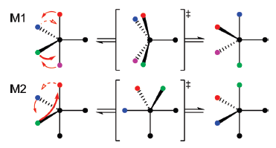
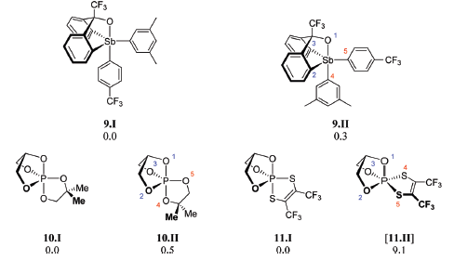
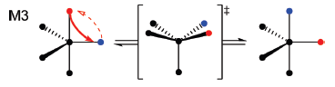
二座（bidentate)
三座（tridentate)

Slide 13
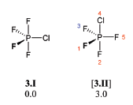
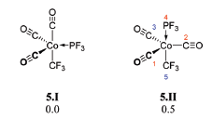
apicophilicity
アピカル位親和性 （apical+philic+ity)
三方両錐の五配位化合物において、電気陰性度の高い置換基はアピカル位を好んで占有する現象
中心元素と二つのアピカル位の原子で三中心四電子結合を形成
嵩高い置換基（bulky substituent) の場合、他の置換基との相互作用を小さくするためにエカトリアル位に結合する場合が考えられる。
多座配位子の場合、ax-eq両方に結合・配位することで安定化する。

Slide 14
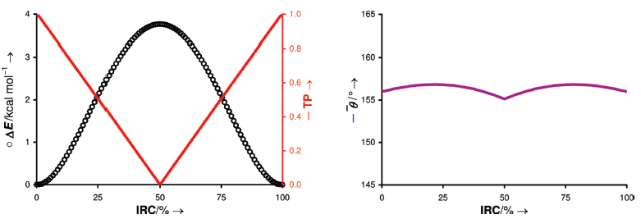
結果
M1:ベリー擬回転 (Berry Pseudorotation)
PF₅の結果

Slide 15
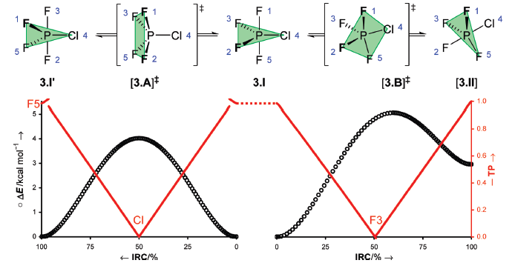
PF₄Clの結果
Degenerate BPR
Non-degenerate BPR

Slide 16
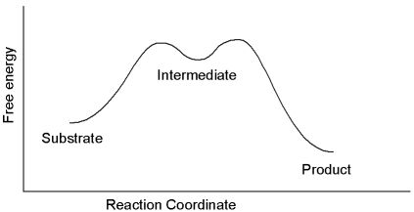
ハモンドの仮説 (Hammond postulate)
ある素反応において原系が遷移状態を経て生成系へと変化していく際にとり得る各状態で、自由エネルギー的に近い状態は構造的に類似しているという仮説⁽¹⁾。
TS
TS
この場合、中間体は原系に似る
(2)
吸エルゴン反応（非自発的）
発エルゴン反応（自発的）
発エルゴン反応で起こしたエネルギーを用いることで吸エルゴン反応が起きる
https://ja.wikipedia.org/wiki/%E3%83%8F%E3%83%A2%E3%83%B3%E3%83%89%E3%81%AE%E4%BB%AE%E8%AA%AC
http://www.ocm.chem.mie-u.ac.jp/web/lab/d07.jpg

Slide 17
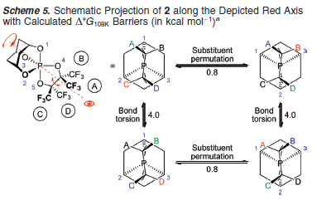
結果
ターンスタイルローテーション対ベリー擬回転
奥の三座置換基が60°回転する際の障壁は0.8kcal/molであるが、手前の二座置換基がひずむことによる障壁は4.0kcal/molである。

Slide 18
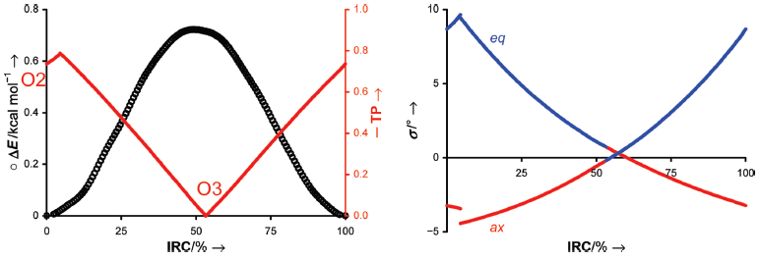
IRCの自由エネルギーとTPの関係はBPRのものと同じ傾向を示した。
右の図はσ_{ax}、σ_{eq}で表される傾斜角であり、途中で入れ替わる。

Slide 19
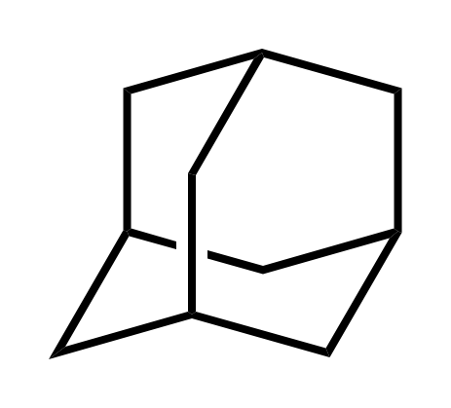
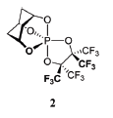
(3)
アダマンタン
(adamantane)
化合物2にアダマンタン部分があり、五配位化合物の結合角が理想の値から歪んでいる
O_{ax}-P-O_{eq}結合角 90°→ 97.1°
O_{eq}-P-O_{eq}結合角 120°→ 107.2°
ターンスタイル型の擬回転によってSP構造へ近づくと、この歪みが少しづつ解消されるため、エネルギー障壁が低い
https://upload.wikimedia.org/wikipedia/commons/thumb/5/58/Adamantane_acsv.svg/225px-Adamantane_acsv.svg.png

Slide 20
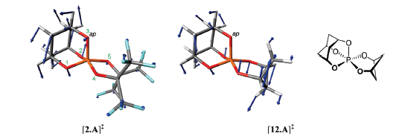
化合物2の回転は三座置換基と二座置換基の擬回転に見えるが、実際は異なる
置換基同士の質量に差があるため、(三座配位子:129 amu 二座配位子: 332 amu)実際は軽い三座置換基が擬回転を担う
化合物2の二座置換基をシクロブタン1,3ジオレート (cyclobutane-1-3-diolate) に置き換えると擬回転の仮想振動モードが表れる。

Slide 21
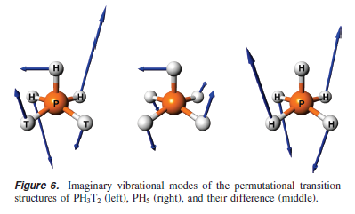
左がPH₃T₂ (Tはトリチウム)、右がPH₅である
PH₃T₂は質量的に重いトリチウムが置換しているため、仮想振動モードはTR挙動を示す。

Slide 22
BPRの場合、一つの原子がピボットとして機能するため、一回の擬回転ですべての部位を入れ替えることが出来ない。しかし、TRの場合、すべての部位が擬回転に寄与する。
そのため、BPRとTRは別の経路と考えられていた。
しかし、実際は同一の経路であることが示されている。

Slide 23
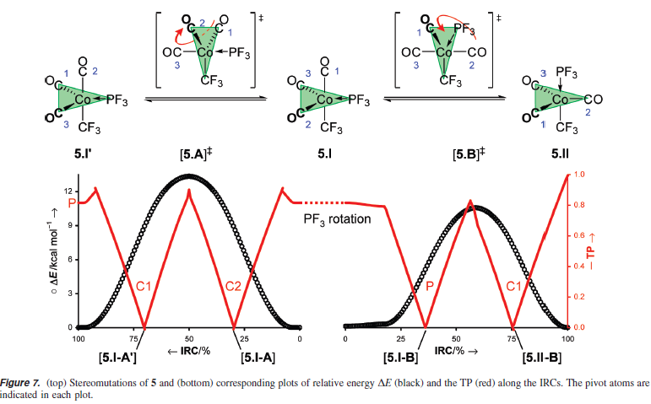
結果
M2:三部位回転交換 (Threefold cyclic permutation)

Slide 24
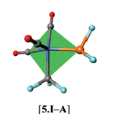
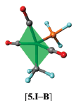
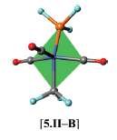
化合物5
Threefold cyclic permutationでは二回SP構造が表れる。
つまり、TBP→SP→[TBP]‡→SP→TBP
CF3は前述のアピカル位親和性よりアピカル位を好む

Slide 26
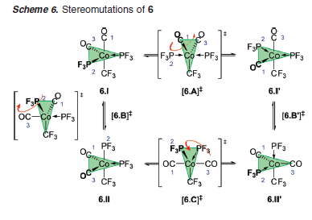
化合物6
エネルギー障壁 (Δ‡G_{273K})
6.Ⅰ → 6.Ⅰ’
= 13.8 kcal/mol
6.Ⅱ → 6.Ⅱ’
= 8.2 kcal/mol
6.Ⅰ → 6.Ⅱ
= 12.3 kcal/mol
Co(CO)₂(CF₃)(PF₃)₂の基本構造は6.Ⅰであり、6.Ⅱは0.2kcal/mol不安定。
¹⁹F NMRにおいて-90℃以上ではaxのPF₃とeqのPF₃はNMRスケールと同等の交換を示す。

Slide 27
結果
同システム内のM1とM2
化合物7,8のスピロオルガニルシリケート (spirocyclic pentaorganylsilicate)では M1とM2の両方のシステムが現れる。
二座（bidentate)

Slide 28
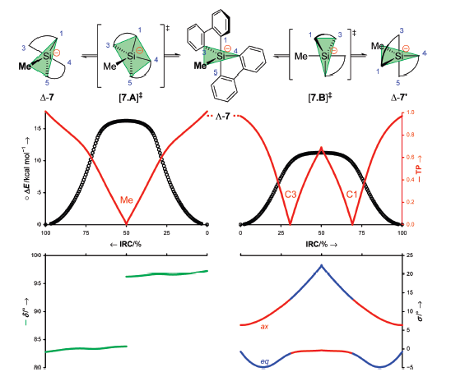
化合物7
五配位化合物において、二座置換基であるビフェニルが配位するとスピロ環が形成。左回り(Λ)と右回り(Δ)の軸不斉(axial chirality)が生じる。
このΛ体、Δ体は擬回転によって可換である。

Slide 29
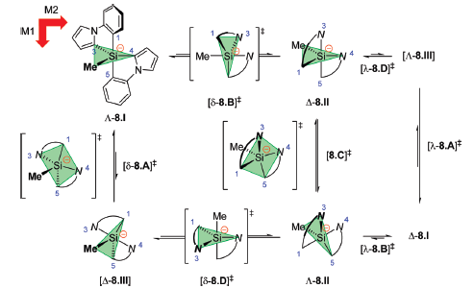
化合物8
エネルギー障壁 (ΔG‡_{273K})
M1 = 16,3 kcal/mol
M2 = 11.1 kcal/mol
M1経路ではビフェニルのオルト位にある水素が大きな障害となる。
M2経路ではビフェニルがeq-eqを占めた際、π-電子と陰性度の高いax置換基との相互作用が大きな障害となる。

Slide 30
結果
M3:ハーフツイストアキシアル-エカトリアル交換
(Half twist axial-equatorial interchange)
三座置換基をもつThreefold化合物ではM3による擬回転が確認されている。
三座（tridentate)

Slide 31
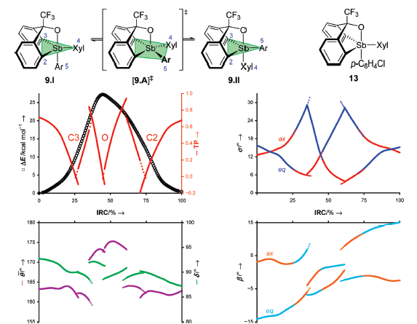
化合物9
三座置換基によるケージ歪が大きくTBP構造においてTPが1.00にならない。また傾斜角σ_{ax},σ_{eq,}β_{ax}およびβ_{eq}も大きくひずんでいる。
計算上、TPの値が負の値をとるところが点線でつながれている。

Slide 32
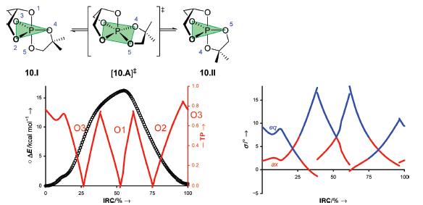
化合物10
M3経路では、TBP→SP→TBP→SP→TBP→SP→TBPの構造変化を生じる。
ただし、TBP構造はケージ歪を受けるため不完全な形態をとる。
10.Ⅰから10.Ⅱへのエネルギー障壁は15.6 kcal/mol

Slide 34
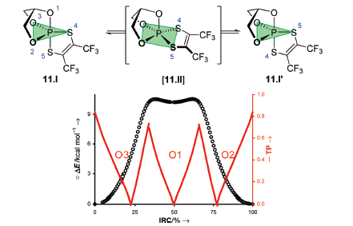
化合物11
化合物11ではジチオレート置換基が結合している。この化合物ではTSであるSP構造にわずかながら安定領域が見られる。

Slide 35
結果
立体変異メカニズムとグラフ理論
五配位化合物には20種類のTBP異性体が存在し、Levi-Desarguesグラフで表すことが出来る。各ノード（点）は異性体の種類を表し、エッジ（辺）で結ばれている。
グラフ理論ではノードがエッジでどのように結ばれているかが重要である。そのため、この経路がM1、M2もしくはM3であるかは問わない。このグラフから立体変形の最短経路が検索できる。

Slide 36
結論
五配位化合物の立体変異メカニズムは角度パラメータによって定量化できる。
BPR(ベリー擬回転)とTR(ターンスタイルローテーション)は同等であり、真に区別されるのはM2経路とM3経路である。
M4とM5はいまだ確認されていない。

